Slide 1
2021 YILI
YÖNETİMİN GÖZDEN GEÇİRME TOPLANTISI
(YGG)
Psikoloji Bölümü
21.02.2022

Slide 2
MİSYON-VİZYON-POLİTİKA
BİRİMİN MİSYONU
Nitelikli ve psikolojinin her alt alanını kapsayan akademik kadrosu ile bilimsellik ön plandadır.
Bilimsel yöntem temel alınarak yapılan araştırma ve uygulamalar ile hem akademik çalışmalara hem de topluma önemli katkıda bulunur.
Her bireyin fenomenolojisini zenginlik olarak ele alan ve mesleki gelişimin ötesinde, bireyin kendini tanıma, eleştirel ve bilimsel düşünme, yaratıcı ve üretkenlik potansiyelinin geliştirilmesine katkı sağlayan bir yaklaşımı benimser.
BİRİMİN VİZYONU
Yeniliklere ve gelişime açık bir eğitim anlayışını benimseyen, uygulama odaklı çalışmalarla topluma katkı sağlama konusunda girişimci bir bölüm olmak. Aynı zamanda, ulusal ve uluslararası alanda tanınırlığı artıracak bilimsel araştırma ve yayınlar üreterek akredite bir psikoloji bölümü olmak.
ÇALIŞMA POLİTİKASI
Paydaşların katkılarıyla gelişen eğitim-öğretim ve araştırma konusunda evrensel niteliğe sahip olmak. Mevzuat ve standartlarla uyumlu olarak önerileri dikkate almak ve şikayetleri en kısa sürede çözümlemek. Öğretim elamanlarının huzurlu bir ortamda, iş birliği içerisinde ve üretken olabilmeleri için motivasyonlarının izlenmesi ve arttırılmasını sağlamak.

Slide 3
SWOT (GZFT) ANALİZİ
GÜÇLÜ YÖNLER | ZAYIF YÖNLER | FIRSATLAR | TEHDİTLER
G1- Eğitim dilinin %100 İngilizce olması | Z1-Araştırma ve proje sayısının istenilen düzeyde olmaması | F1- Akdeniz bölgesinde psikoloji bölümü sayısının az olması | T1- Üniversiteye giriş puan sıralamasının geniş bir aralıkta olması nedeniyle öğrenci düzey farklılıkları
G2- Müfredatın uluslararası standartlara ve güncel ihtiyaçlara uygun olması | Z2- Bilimsel etkinliklerin yetersiz olması | F2- Akdeniz bölgesinde İngilizce eğitim veren tek psikoloji bölümü olması | T2- Psikoloji bölüm sayısının ve kontenjanların her geçen yıl artması
G3- Akademik kadronun genç, dinamik ve deneyimli kişilerden oluşması | Z3- Türk Psikologlar Derneği (TPD) akreditasyonunun bulunmaması | F3- İngilizceyi etkin kullanabilen mezunların yurtdışında lisansüstü eğitim ve çalışma imkanı elde etme avantajı | T3- Artan mezun sayısına bağlı azalan istihdam oranları
G4- Öğrenci - akademisyen ilişkisinin ve iletişiminin güçlü olması | Z4- Araştırmalarda kullanılmak üzere tasarlanmış bir psikoloji laboratuvarının olmaması | F4- Ülkemizde psikoloji bölümlerine olan talebin yüksek olması | T4- %100 İngilizce eğitime olan tereddütler
G5- Klinik Tezli yüksek lisans programının olması | Z5- Tam zamanlı öğretim üyesinin az olmasından dolayı idari sorumlulukların akademik çalışmaları yavaşlatması | F5- Bölümü insanı tanımaya yönelik motivasyonu yüksek öğrencilerin tercih ediyor olması | T5- Öğrencilerin İngilizce dil becerilerinin düşük olması
G6- Terapi Tıp Merkezi ile protokol çerçevesinde işbirliğinin bulunması | Z6- Öğrenci kontenjanlarının fazla olmasının uygulamalı ve etkileşimli derslere imkan vermemesi. | F6- Akdeniz Üniversitesi Psikoloji Bölümü ile işbirliği potansiyeli | T6- Covid19 küresel salgını nedeniyle yüzyüze eğitimin sürekliliği konusundaki belirsizlikler
G7- Bölüm öğretim elemanlarının farklı üniversiteler ile işbirliği içerisinde akademik çalışmalar yürütüyor olması | Z7- Bölüm öğretim elemanlarına sağlanması gereken teknik ekipmanın (örn., bilgisayar) eksikliği | F7-Alanda çalışan psikologların eğitimi konusunda Türk Psikologlar Derneği ile işbirliği potansiyeli | T7-Ülkemizde hastane, sosyal hizmetler, emniyet, adliye vb. kurumlarda çalışmak isteyecek adayların anadilde eğitimi tercih etmesi.
G8- Bölüm öğretim elemanlarının araştırma becerileri açısından ve yöntemsel olarak donanımlı olması | Z8- Uygulamalı dersler ve araştırmaların yürütülmesinde kullanılacak SPSS (Lisanslı) yazılımının olmaması | F8-Terapi Tıp Merkezi gibi psikolojik sağlık merkezleriyle işbirliği potansiyeli
G9- Eğitim dilinin ingilizce olmasından kaynaklı ders materyallerine uluslararası alandaki ve güncel ders materyallerinin (ders kitabı, makaleler gibi) entegre edilmesi, böylece ders içeriklerinin zenginleştirilmesi, öğrencilerin psikolojideki güncel gelişmeleri takip edebilmeleri
G10-Bir meslek örgütü olarak çalışan Türk Psikologlar Derneği ile işbirliği içerisinde eğitim, seminer vb. toplantılar yürüten öğretim üyelerinin olması.
G11- Bölüm öğretim elemanlarının iletişime açık olması, etkili iletişim becerilerinin güçlü olması ve sorunlara çözüm odaklı yaklaşımları
G12-Psikolojinin farklı alt alanlarında uzmanlaşmış ve bu alt alanları temsil eden öğretim elemanlarının bulunması

Slide 4
PAYDAŞ BEKLENTİLERİ
PAYDAŞ ADI | PAYDAŞ OLMA NEDENİ | PAYDAŞ BEKLENTİSİ
YÖK | Bağlı olunan üst kurum olması. | Mevzuata uyum sağlanması, akademik başarı.
Rektörlük | Üniversitedeki tüm akademik ve idari süreçlerde bağlı bulunan en üst birim olması. | Eğitim kalitesinden ödün verilmemesi, araştırmaların nitelikli yayınlara dönüştürülmesi, tüm konularda Rektörlükle koordineli çalışılması.
Dekanlık | İktisadi, İdari ve Sosyal Bilimler Fakültesinde akademik ve idari süreçlerde ilgili en üst birim olması. | İdari işlerde koordineli ve etkin çalışma, öğretim kalitesinin arttırılması, nitelikli yayınlar yapılması.
Bölüm öğretim elemanlari | Bölümü meydana getiren temel unsurlar olmaları. | Eğitim ve araştırma faaliyetlerinin sağlıklı yürütülmesi konusunda işleyişin sağlanması.
Fakülteldeki Diğer Bölümler | Akademik ve idari konularda işbirliği. | Fakülteye ilişkin konularda iş birliği, akademik işbirliği, bölüm içi prosedürlerin diğer bölümlerle paylaşılması.
Diğer Fakülteler | Üniversiteyi meydana getiren diğer akademik birimler olması nedeniyle doğal işbirliği gereksinimi. | İdari ve akademik iş birliği.
Diğer Psikoloji Bölümleri | Psikoloji eğitimi konusunda işbirliği ve standart oluşturma konusunda işbirliği gereksinimi. | Akademik iş birliği.
Diğer Üniversiteler | Farklı üniversitelerde farklı disiplinlerde çalışan akademisyenlerle çok disiplinli akademik işbirliği gereksinimi. | Akademik iş birliği.
Öğrenci İşleri | Bölümde kayıtlı öğrencilerin kayıt ve takip işlerinde yetkili idari birim olması. | Öğrencilerle ilgili tüm idari işler
Kariyer Merkezi | Öğrencilerin kariyer planlaması konusunda düzenlenecek etkinliklerden sorumlu idari birim olması. | Öğrenci ve mezunların kariyer planlamasında iş birliği.

Slide 5
PAYDAŞ BEKLENTİLERİ
PAYDAŞ ADI | PAYDAŞ OLMA NEDENİ | PAYDAŞ BEKLENTİSİ
Uluslararası Öğrenci Ofisi | Bölümü tercih eden uluslararası öğrencilerin işlemlerini yürüten idari birim olması. | Uluslararası öğrencilerin uyum ve diğer süreçlerinde iş birliği.
Erasmus Ofisi | Bölüm Erasmus anlaşmaları doğrultusunda bölüme gelen ve giden öğrencilerin işlemleri yürüten idari birim olması. | Erasmus anlaşmaları ile ortak partner sayısının arttırılması.
Öğrenciler | Bölümün öncelikli görevinin yüksek öğretim olması. | Çağdaş ve evrensel öğretim teknikleri ile alana dair bilgi birikiminin etkili öğretimi.
Aday Öğrenciler | Potansiyel müşteri olmaları. | Alana dair bilgilendirme ve mesleki tanıtım etkinlikleri.
Türk Psikologlar Derneği | Psikoloji bölümlerinin akredite edilmesi konusunda yetkili olması. | Psikoloji eğitiminin uluslararası standartlarda olması için bölüm niteliğinin arttırılması.
TUBİTAK | Öğretim elemanlarının yürütecekleri araştırma ve akademik faaliyetlerde destek programları sunması. | İlgili destek programlarına başvuru ve değerlendirme süreçlerinde öğretim üyelerinin hakemlik yapmaları.
Hakemli Dergiler | Akademik çalışmaların yayınlandığı dergiler olması. | Yayınların seçiminde hakemlik yapılması.
Veliler | Öğrencilerle ilişkileri sebebiyle. | Öğrencilere gereken imkanların sunulduğunu ve iy bir eğitim verildiğini görmek.
YÖKAK | Üniversitelerin kalite standartları denetimi nedeniyle | Birimlerin kalite standartlarında işliyor olduğunu görmek.
İSO Bağımsız Dış Denetçi | Kalite standartları denetimi nedeniyle | Birimlerin kalite İSO standartlarına uygun olduğunu görmek.

Slide 6
MEVCUT KAYNAKLAR ve İHTİYAÇLAR
(FİZİKİ, MALZEME, TEÇHİZAT, EKİPMAN vb.)
KAYNAK ADI | BİRİMİ | MEVCUT | İHTİYAÇ | İHTİYAÇ NEDENİ
Fiziki | Psikoloji | 21.02.2022 tarihi itibariyle A2-58 numaralı oda psikoloji laboratuvarı olarak bölümümüze tahsis edildi. | Laboratuvar ekipmanları | Araştırmaların aktif şekilde tasarlanması ve yürütülebilmesi için gereklidir. Lisans ve lisansüstü öğrencilerinin araştırma sürecine dahil edilebilmesi için laboratuvar gerekir.

Slide 7
MEVCUT KAYNAKLAR ve İHTİYAÇLAR
(TEKNOLOJİK, YAZILIM, DONANIM vb.)
KAYNAK ADI | BİRİMİ | MEVCUT | İHTİYAÇ | İHTİYAÇ NEDENİ
Yazılım | Psikoloji | Yok | SPSS yazılımı | Araştırma verilerinin analizlerinin yapılabilmesi için gereklidir. İstatistik derslerinin etkili bir şekilde yürütülmesi için gereklidir.

Slide 8
MEVCUT KAYNAKLAR ve İHTİYAÇLAR
(İŞ GÜCÜ-İNSAN KAYNAĞI)
KAYNAK ADI | BİRİMİ | MEVCUT | İHTİYAÇ | İHTİYAÇ NEDENİ
İnsan kaynağı | Psikoloji | 1 kişi | Araştırma görevlisi | Öğrenci kontenjanımızın geniş olması ve uygulamalı ders sayısının fazlalığı. Tek araştırma görevlisinin hem fakültede hem de bölümde kalite ve tanıtım işlerinde görevlendirilmesinden dolayı iş yükünün çok fazla olması. Tam zamanlı öğretim elemanlarına bilimsel araştırma ve yayın yapmak için yeterli zamanın kalmaması.

Slide 9
SKORU YÜKSEK OLAN ve AKSİYON GEREKTİREN RİSKLER
Riskin Tanımı : | Z-6 İdari iş yoğunluğunun akademik işleri yavaşlatması
Termin Tarihi : | 10/1/2022
Sorumlu Birim : | Üst Yönetim
Önleyici Faaliyet : | Araştırma görevlisi sayısının arttırılması

Slide 10
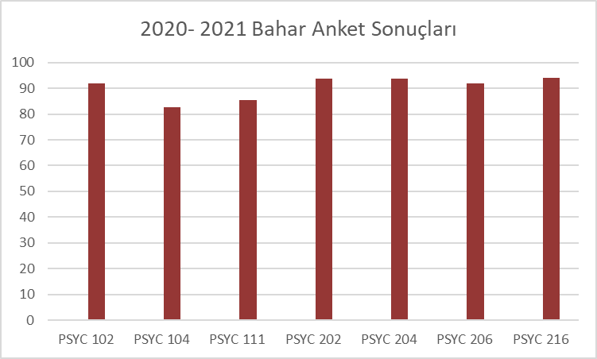
PAYDAŞ GERİBİLDİRİMLERİ
(ANKET ANALİZLERİ)

Slide 11
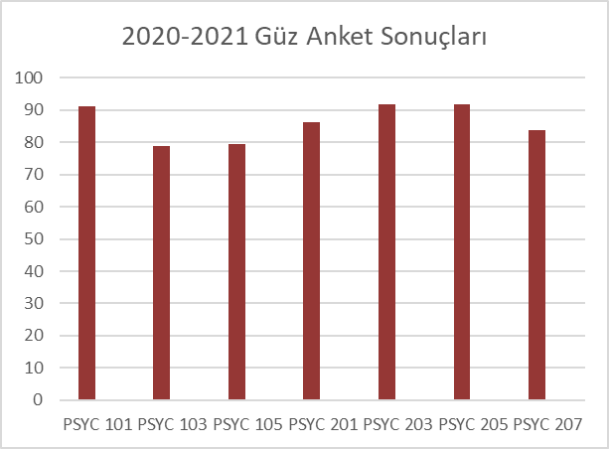
PAYDAŞ GERİBİLDİRİMLERİ
(ANKET ANALİZLERİ)

Slide 12
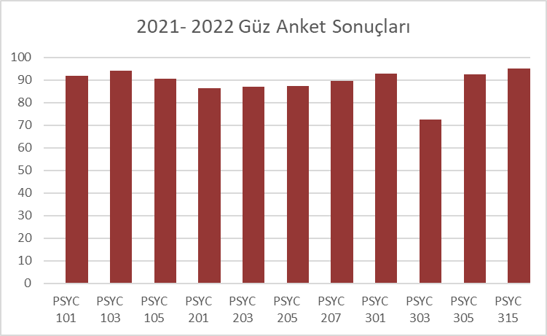
PAYDAŞ GERİBİLDİRİMLERİ
(ANKET ANALİZLERİ)

Slide 13
PAYDAŞ GERİBİLDİRİMLERİ
(HAYATA GEÇİRİLEN ÖNERİLER ve AKSİYON ALINAN ŞİKAYETLER)
Birimimize şikayet sistemi üzerinden gelen öneri ve şikayet bulunmamaktadır.
Anketlere gelen yorumlara aksiyon alınmış ve zamanında AAP’ler kapatılmıştır.

Slide 14
DÜZELTİCİ-ÖNLEYİCİ FAALİYETLER
Bulgu (DF) Tanımı : | Araştırma ve proje sayısının istenilen düzeyde olmaması
Termin Tarihi : | 9.30.2021
Yapılan Kalıcı Faaliyet : | Öğretim elemanı sayısının arttırılması
Bulgu (DF) Tanımı : | Bilimsel etkinliklerin yetersiz olması
Termin Tarihi : | 31.12.2021
Yapılan Kalıcı Faaliyet : | Psikoloji alanından yetkin konukların davet edildiği çevrimiçi etkinliklerin planlanması

Slide 15
DÜZELTİCİ-ÖNLEYİCİ FAALİYETLER
Bulgu (DF) Tanımı : | Türk Psikologlar Derneği (TPD) akreditasyonunun bulunmaması
Termin Tarihi : | 08.12.2021
Yapılan Geçici Faaliyet : | TPD akreditasyon süreçlerinden sorumlu bir öğretim elemanı görevlendirmek
Bulgu (DF) Tanımı : | Psikolojinin farklı alt alanlarında uzmanlaşmış ve bu alt alanları temsil edecek öğretim eleman sayısının yetersiz olması
Termin Tarihi : | 30.09.2021
Yapılan Kalıcı Faaliyet : | Öğretim elemanı sayısının arttırılması

Slide 16
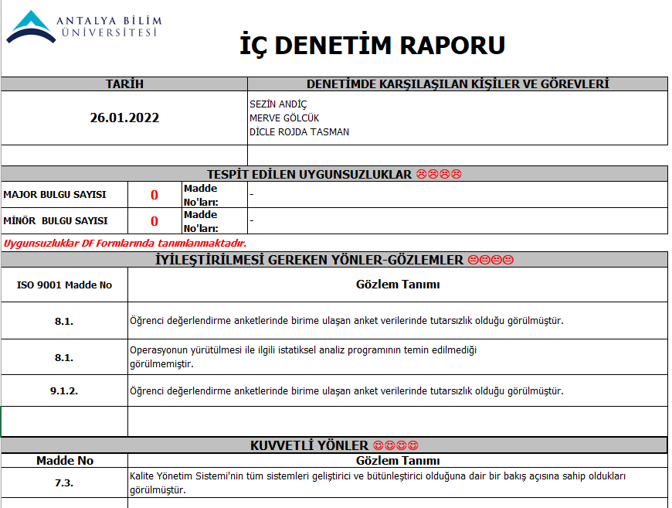
İÇ DENETİM SONUCUNA DAYALI ÖZ DEĞERLENDİRME ve GÖRÜŞLERİNİZ

Slide 17
İÇ DENETİM SONUCUNA DAYALI ÖZ DEĞERLENDİRME ve GÖRÜŞLERİNİZ

Slide 18
FARKLI ve İYİ UYGULAMA ÖRNEKLERİ
EĞİTİM-ÖĞRETİM ALANINDA
Psikoloji biliminin konusunun en temelde insan olması sebebiyle derslerin etkileşimli şekilde yürütülmesi ve öğrencilerin kendilerine olan meraklarını arttırmaya yönelik ders içerik ve işleyişinin belirlenmesi.
Öğrencileri sınıf içi ve sınıf dışı aktivitilerle öğrenme sürecine dahil etmeyi amaçlayan ve iletişime açık bir tutumun benimsenmesi
Öğrencilerin memnuniyetini ve psikolojik iyi oluşlarını önemseyen ve sorularına cevap veren öğrenci odaklı yaklaşımın temel alınması
PSYC 204 Yaşam Boyu Gelişim dersi kapsamında gelişimsel alanlarla ilgili farklı yaş gruplarından kişilerle görüşmeler yaparak veya uygulamalar yaparak saha deneyimi kazanmaktadırlar
PSYC 104, PSYC 205 ve PSYC 301 araştırma dersleri ile öğrencilerin bir araştırma sürecini deneyimlemekte, araştırma önerisi yazmakta böylece bilimsel yöntemi öğrenmektedirler.
PSYC 201 ve PSYC 202 kodlu istatistik dersleriyle veri analizi ve verinin yorumlanması gibi becerilerin kazandırılması ("Deliberate Ignorance: From Fear to Positive Actions" başlıklı SEPAM semineri)
PSYC 305 Kişilik Kuramları dersi kapsamında farklı teorik bakış açılarının öğrenilmesi, karşılaştırılması ve psikoloji eğitimi içinde bütünleşmesi

Slide 19
FARKLI VE İYİ UYGULAMA ÖRNEKLERİ
ARAŞTIRMA-GELİŞTİRME ALANINDA
Dr. Öğr. Üyesi Sıla DEMİR’in araştırmacı olarak görev aldığı “COVID-19 ile İlişkili Davranışsal Faktörlerin İncelenmesi” başlıklı projesi TÜBİTAK tarafından "1001-Bilimsel ve Teknolojik Araştırma Projelerini Destekleme Programı" kapsamında desteklenmeye hak kazanmıştır.
Dr. Öğr. Üyesi Sıla DEMİR, TÜBİTAK 2219 kapsamında desteklenen "Ontario, Kanada’da madde kullanımı sonrası araç kullanmanın örtük sınıf analizleri: Genel nüfus, öğrenci sürücülerin ve esrar kullanan sürücülerin araştırılması" başlıklı projede çalışmalarına devam etmektedir.
2021- 2022 yılları arasında 1 kitap bölümü ve 4 makale yayınlanmıştır. TR dizinde yer alan Nesne dergisi editörlüğü ve bölüm öğretim üyelerinin psikoloji alanındaki dergilerde hakemlikleri bulunmaktadır.
NOT: Dr. Öğr. Üyesi Sezin ANDİÇ tarafından TR dizinde indekslenen bir dergide 1 araştırma makalesi yayınlanmıştır ve Dr. Öğr. Üyesi Merve GÖLCÜK'ün uluslararası yayın statüsündeki bir yayın evinde tek yazarlı 1 kitap bölümü yazarlığı bulunmaktadır.

Slide 20
FARKLI VE İYİ UYGULAMA ÖRNEKLERİ
GİRİŞİMCİLİK ALANINDA
TPD ve UNICEF iş birliğiyle alanda çalışan psikologlara "Genç Danışanlarla Psikoterapötik Görüşme" başlıklı eğitim verilmiştir.
Üniversitemiz akademik ve idari personel ile öğrencilerimize yönelik "Kaygıdan Güvene: Farkındalık ve Başa Çıkma Becerileri" başlıklı çevrimiçi seminer düzenlenmiştir.
"Deliberate Ignorance: From Fear to Positive Actions" başlıklı SEPAM semineri verilmiştir.
Uluslararası katılımlı "Sanatın Değişen Dünyadaki Yeri: NFT'ler ve Dijital Göç" başlıklı panel düzenlenmesi yönünde çalışılmaktadır.

Slide 21
FARKLI VE İYİ UYGULAMA ÖRNEKLERİ
TOPLUMSAL KATKI ALANINDA
"Deliberate Ignorance: From Fear to Positive Actions" başlıklı SEPAM semineri düzenlenmiştir.
TPD ve UNICEF iş birliğiyle alanda çalışan psikologlara "Genç Danışanlarla Psikoterapötik Görüşme" başlıklı eğitim verilmiştir.​
Üniversitemiz akademik ve idari personel ile öğrencilerimize yönelik "Kaygıdan Güvene: Farkındalık ve Başa Çıkma Becerileri" başlıklı çevrimiçi seminer düzenlenmiştir.

Slide 22
FARKLI VE İYİ UYGULAMA ÖRNEKLERİ
KURUMSALLAŞMA ALANINDA
Bölümün hocalarının ortak katkılarını gerektiren işlerin onedrive üzerinden yapılması kurumsal hafızanın oluşturulması ve bölümün iç işleyişinde verimliliğe katkı sağlamıştır.
Bölüme dair idari işlerin yerine getirilmesi için komite yöntemi (müfredat komitesi, kalite komitesi, erasmus komitesi, staj-akreditasyon sorumlusu) uygulanmaktadır.
Bölüm toplantılarının gündeminin kalite sürecinin farkındalığıyla oluşturulması, kalite sürecinin içselleştirilmesine katkı sağlamıştır.

Slide 23
SÜREKLİ İYİLEŞTİRME ÖNERİLERİ
Psikoloji bölümünün potansiyelini gerçekleştirmesi için gerekli insan ve teknolojik kaynakların sağlanması, eksiklerin giderilmesi konusunda harekete geçilmesi.
Bölüm öğretim elemanlarının ulusal ve uluslararası bilimsel etkinlere katılımı için kaynak sağlanması için girişimlerde bulunulması.
Düzenli bölüm içi bilimsel toplantıların ve paylaşımların gerçekleştirilmesi.
Eğitim öğretim ve bölüm içi işleyişlerdeki sorunların tartışılması ve olası çözüm önerileri için düzenli toplantılar gerçekleştirmek.
İç ve dış paydaşlardan geri bildirimler alınması ve bu doğrultuda değerlendirme ve düzenlemeler yapılması.

